Slide 1
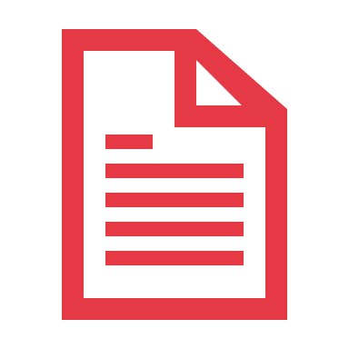
AVOIN JULKAISEMINEN - ARTIKKELIT
vinkkejä ja hyviä käytänteitä
ETSI AVOIN JULKAISUKANAVA
Kun suunnittelet artikkelin kirjoittamista, kannattaa ensimmäiseksi etsiä sopiva avoin julkaisukanava. Monilla ammattikorkeakouluilla on omat verkkolehdet ja asiantuntijablogit, joihin opiskelija voi kirjoittaa
yhdessä opettajan kanssa.
TUTUSTU JULKAISUKANAVAN OHJEISIIN
Kun julkaisukanava on löytynyt, perehdy sen kirjoittajanohjeisiin. Näin osaat laatia juuri siihen kanavaan sopivan tekstin niin pituuden, rakenteen kuin viittauskäytänteidenkin suhteen.
TUTUSTU LISENSOINTIIN
Avoimet julkaisukanavat lisensoivat usein artikkelit jatkokäyttöä ajatellen. Voit usein myös itse vaikuttaa käytettävään lisenssiin, joten lisenssiehdot kannattaa tuntea. Ota lisenssiehdot huomioon muun muassa artikkelin kuvitusta laatiessasi.
MUISTA LÄHTEIDEN KÄYTTÖ
Kun artikkeli julkaistaan avoimesti, saa se paljon näkyvyyttä. Muistathan siis olla huolellinen ja lisätä viittaukset kaikkeen artikkelisi sisältöön, joka nojautuu muiden ajatuksiin. Näin annat kunnian aiemmin tehdylle työlle.
KUVIEN KÄYTTÖ
Kun lisäät kuvia julkaisuusi, muistathan että myös niihin tulee viitata, eikä kuvia saa lisätä tekstiin vain kuvitusmielessä, vaan kuvaa tulee myös käsitellä artikkelissa. Turvallisinta on käyttää kuvia joiden tekijänä olet sinä itse tai jotka on lisensoitu vapaaseen jatkokäyttöön esimerkiksi CC0 -lisenssillä.
VINKKI
Avoimesti julkaisemalla saat paljon näkyvyyttä, mutta kannattaa myös itse aktiivisesti kertoa omasta julkaisustaan sosiaalisessa mediassa.
KYSY LISÄÄ OMASTA AMMATTIKORKEAKOULUKIRJASTOSTASI!

